Slide 1
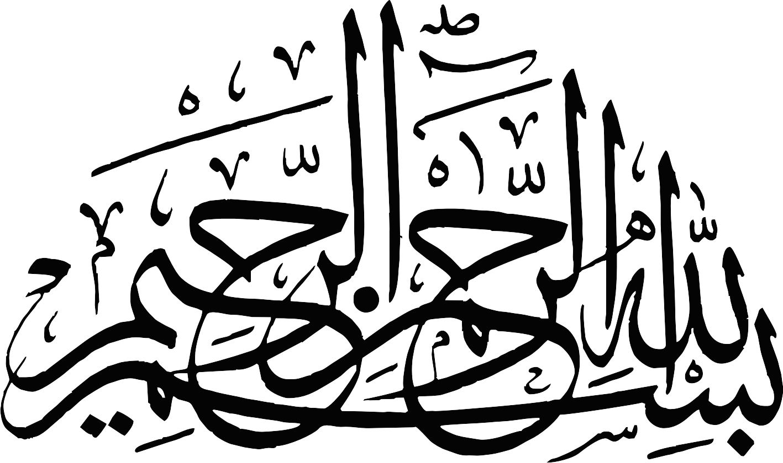

Slide 2

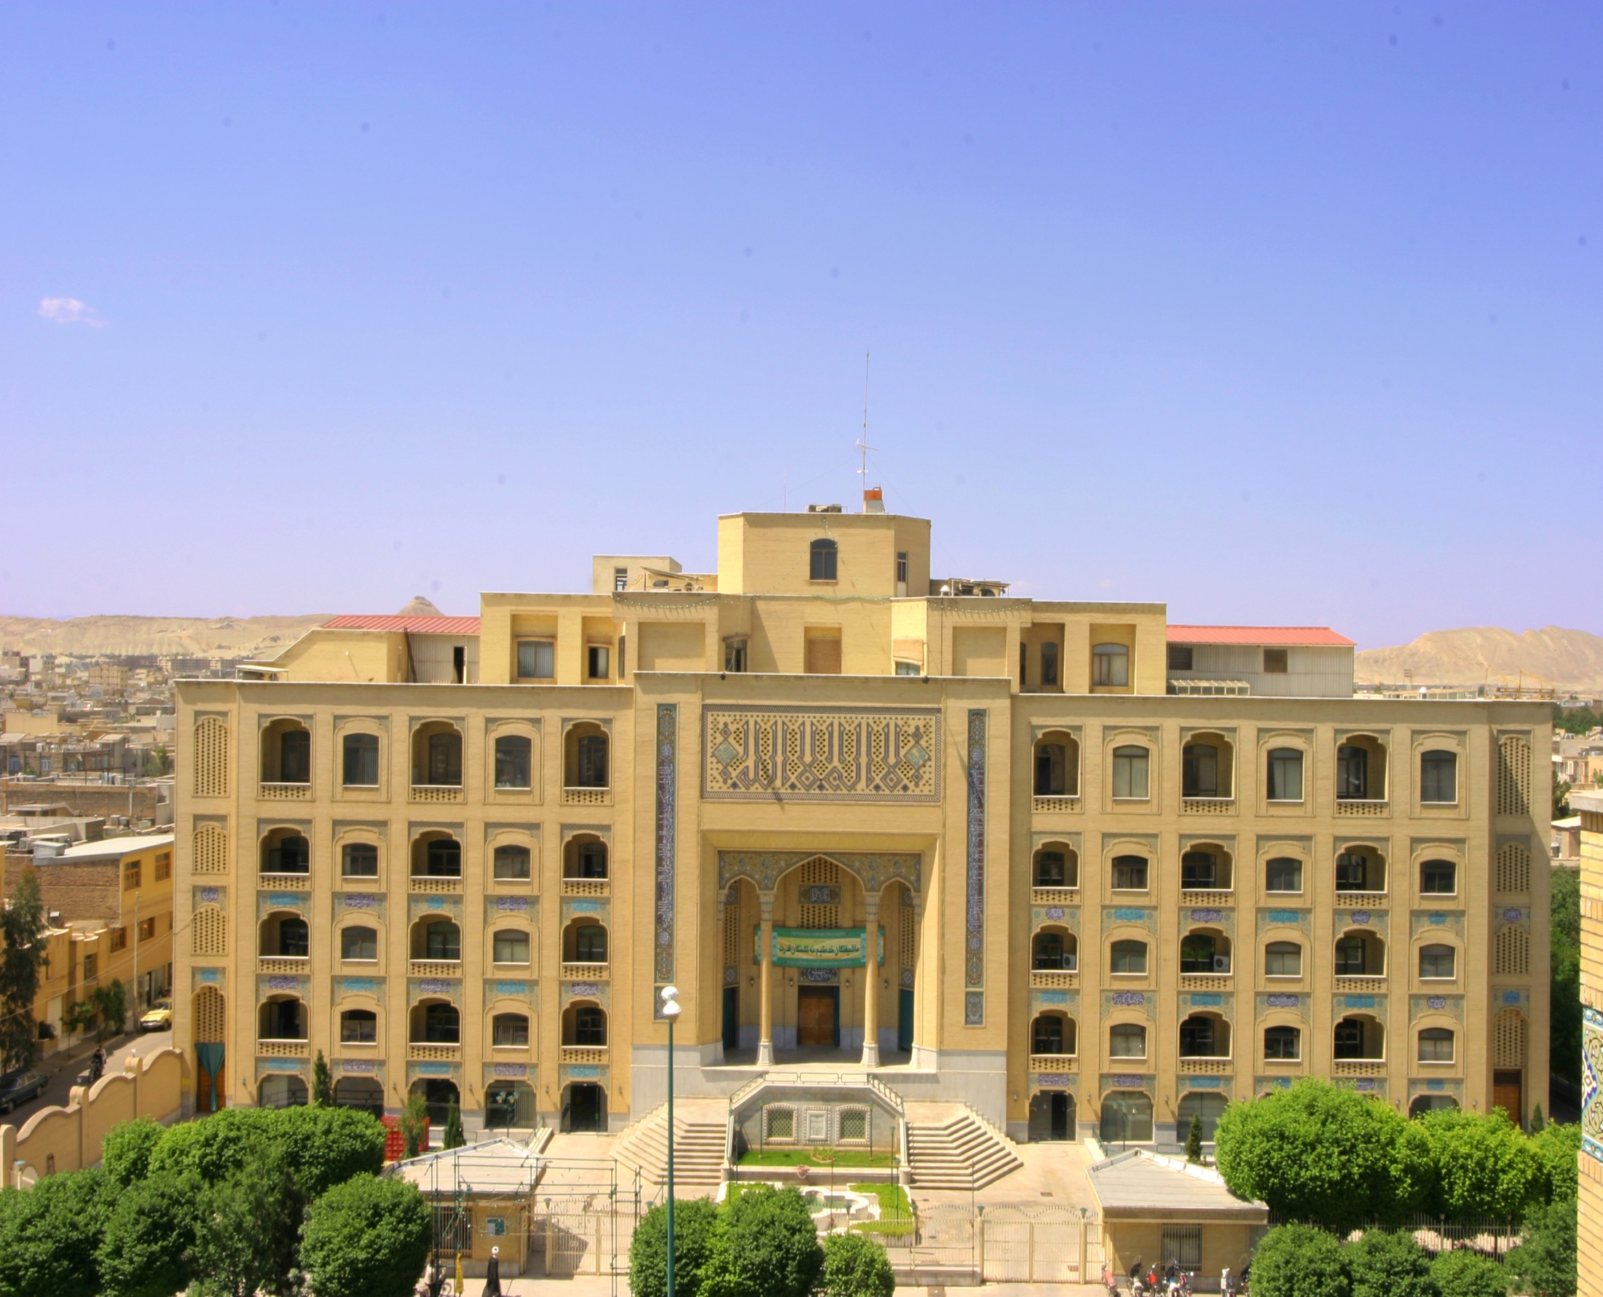
برخی سوالات و شبهات پیرامون بحث افزایش جمعیت
موسسه آموزشی وپژوهشی امام خمینی (ره)
اداره همایش ها ونشست های علمی
با همکاری گروه روان شناسی
02532909099 hamayesh@iki.ac.ir

Slide 3
1- آیا فکری برای اشتغال فرزندان کرده اید ؟
ما هنوز برای جوانان امروزمان نتوانسته ایم موقعیت اشتغال فراهم کنیم و بسیاری از جوانان بیکار هستند پس چرا می خواهید فرزندان بیشتری بیاوریم ؟

Slide 4
1- نگاه آینده نگرانه به کار
با آینده پژوهی جمعیت ایران معلوم می شود که در آینده ای نه چندان دور، جمعیت ایران رو به پیری خواهد رفت و پیر شدن جمعیت هم یک اتفاق ساده نیست و مشکلاتی را تولید می کند که به راحتی قابل جبران نیست . حال چگونه می توان گفت مشکل امروز را حل کنیم و مشکل فردا بماند برای فردا. مشکل پیری جمعیت که در آینده گریبان ما را خواهد گرفت ، تنها با افزایش جمعیت در امروز حل خواهد شد . حال اگر امروز جمعیت را زیاد نکردیم در آینده چگونه می توانیم در یک زمان کوتاه جمعیت کشور را جوان کنیم؟!

Slide 5
2- واقعیت مشکل بیکاری
طبق آمار رسمی کشور که توسط وزارت کار منتشر شده تعداد بیکاران در کشور حدود سه میلیون نفر است.(خبرگزاری مهر، 19/9/92، به نقل از وزارت کار) بطور بدبینانه می گوییم پنج میلیون بیکار داریم. باید به این توجه داشت که در خلال سالهای 65- 55 که هیچ برنامه کنترلی برای جمعیت وجود نداشت، رشد جمعیت به رقم بی سابقه 4 درصد رسید وجمعیت ایران در فاصله ی کوتاهی چند برابر شد. کودکانی که در این فاصله به دنیا آمدند در دهه هفتاد وارد بازار کار شدند به همین دلیل در فاصله ی سالهای 79- 75 جمعیت کار دو برابر رشد جمعیت شد. ( فصلنامه جمعیت. ش 80. ص 13) که بخاطر عدم استفاده از منابع عظیم کشور نتوانستیم برایشان شغل ایجاد کنیم و این مشکل در جامعه ی امروز ما قابل انکار نیست . اما اگر همینطور پیش برویم در آینده ای نه چندان دور با مشکل نیروی کار مواجه خواهیم شد چراکه بالا رفتن درصد جمعیت سالمند به معنای کم شدن نیروی کار است.

Slide 6
وضعیت آینده ی ما
آمار کل دانش آموزان در سال 92، دوازده میلیون و دویست و چهل و دو هزار نفر است. کل فضاهای آموزشی کشور نیز نود و یک هزار و هشتصد و سی مرکز است.(خبرگزاری ایسنا و خبرگزاری دانا. 92/6/12) حال با توجه به آمار دانش آموزان و تعداد مدارس باید گفت به صورت متوسط در هر مدرسه ای حدود 133 دانش آموز در حال تحصیل هستند. در سال 1404 جمعیت افراد 5 تا 19 سال ما به هفده میلیون و دویست و چهارده هزار نفر می رسد.(بررسی تحولات جمعیتی جهان. ص 84) که بدون احتساب سن 5 و 6 و 19 که عملا سن مدرسه محسوب نمی شود، 135 نفر به ازای هر مدرسه می شود که تعداد زیادی نیست. البته قطعا تا سال 1404 تعداد مدارس کشور افزایش خواهد یافت.
با نگاهی خوش بینانه اگر ما با همین نرخ رشد جمعیت پیش برویم. طبق برآوردهای سازمان ثبت احوال از سال 1420 با کاهش جمعیت روبرو خواهیم شد. آن وقت به جای مدارس چند شیفته، باید چند مدرسه را در هم ادغام کنیم.

Slide 7
3- عدم استفاده صحیح از منابع و ظرفیت ها
یکی از اصلی ترین دلایل وجود بیکاری در کشور ما، عدم مدیریت صحیح و استفاده از منابع عظیم و جغرافیای منحصر به فرد کشورمان است. به این اطلاعات توجه کنید:
نشریه ی آمریکایی وال استریت در گزارشی به معرفی ده کشور اول ثروتمند دنیا در میزان ذخایر منابع طبیعی پرداخت و اعلام نمود ایران در رتبه پنجم این کشور ها قرار دارد. بر این اساس ده کالای گران قیمت نفت، گاز، طلا، مس، نقره، چوب، ذغال سنگ، اورانیوم، آهن خام و فسفات معیار این گزارش قرار گرفته است.
کشورهای عربستان، ایران و عراق در مجموع با 6/77 تریلیون دلار ارزش منابع طبیعی خود، یک چهارم کل ارزش این منابع را در میان 10 کشور ثروتمند ذخایر طبیعی در دنیا در اختیار درند.
سالیانه بطور میانگین 150 – 130 میلیون تن مواد معدنی در کشور ما استخراج می شود که حداکثر معادل 27/ درصد از کل ذخیره ی احتمالی است و این در حالی است که میزان بهره برداری از ذخایر معدنی در جهان حداقل یک در صد است.
در حال حاضر ایران با بیش از 132 میلیارد بشکه نفت قابل استحصال و 2/27 تریلیون متر مکعب گاز، دومین ذخایر نفت خام و گاز جهان را در اختیار دارد.
حال سوال این است که با این همه منابع عظیم و جغرافیای منحصر بفرد مگر می شود باور کرد که نتوان برای چند میلیون جمعیت بیکار اشتغال زایی کرد؟!!

Slide 8
4- رابطه ی جمعیت و اشتغال
بر خلاف آنچه عده ای تصور می کنند که هر اندازه جمعیت بیشتر شود موقعیت کاری کمتر می شود، باید گفت اتفاقا رشد جمعیت در بالا رفتن میزان اشتغال می تواند موثر باشد.
از نظر اقتصاد دانان، رشد اقتصادی و تغییر عوامل کمی اقتصاد که در راس ان افزایش تولید ناخالص داخلی است، با شدت جمعیت و اندازه آن از نظر کمی و کیفی مرتبط است.
از نگاه جمعیت شناسی، یک جمعیت در حال رشد و جوان احتیاج بیشتری به کالاها و خدمات دارد. علاوه بر آن افزایش تقاضا برای امکانات، مسکن، املاک و مستغلات در این جوامع بیشتر می شود. با افزایش نیازهای متعدد جمعیت در حال رشد، باید مردم بیشتری هم به کار گرفته شوند تا کالاها ، خدمات و نیازهای جمعیت را تدارک ببیند. از طرف دیگر چون باید کارگران بیشتری وارد چرخه ی کار در بخش های صنعتی، خدمات و کشاورزی شوند، به کارخانه ها و کارگاه های بیشتری نیاز است و همین سلسله باعث ایجاد اقتصاد پویا برای هر کشوری می شود.

Slide 9
5- نقش زنان در اشتغال
به این چند واقعیت توجه کنید:
1- زنان در جامعه ی ما موقعیت های شغلی زیادی را در دست گرفته اند بطوریکه طبق آخرین آمار از وضعیت بازار کار کشور از 24 میلیون شاغل در کشور، 5 میلیون آنها را زنان تشکیل می دهند.
2-بسیاری از کارفرمایان به خاطر حقوق کم و عدم استفاده از خدمات بیمه، تمایل به جذب نیروی کار زن و جایگزینی آنان با نیروی مرد دارند.
3- بسیاری از زنان در شغل هایی مشغول به کار هستند که زنانه نیست، یعنی شغلی نیست که با روحیات و شخصیت زنان ساز گار نیست.
4- بسیاری از جمعیت زنان شاغل، برای زندگی بهتر تلاش می کنند، نه برای زندگی کردن. بسیاری از زنان در حالی مشغول به کار هستند که همسرانشان نیز شاغل هستند.
5- اولویت در اشتغال با مردان است، زیرا از نظر شرعی و قانونی و حتی از نگاه عرف، این مردان هستند که باید عهده دار مخارج خانواده باشند، پش تا وقتی که در یک جامعه، مردان بیکار وجود دارد نباید فرصت شغلی را به زنانی داد که برای زندگی بهتر تلاش می کنند.
آیا تا به حال به این مساله فکر کرده ایم که اگر زنان از شغل های غیر زنانه کنار بروند چه اندازه شغل آزاد می شود؟ البته منظور ما زنان سرپرست خانواده ای نیست که برای اداره ی خانواده ی خود مشغول کار هستند و رنج آن را به جان می خرند.

Slide 10
6- رابطه بیکاری و فرزند آوری
طبق اخرین آمار رسمی، نرخ بیکاری در جامعه ی ما حدود 12 درصد است. (خبرگزاری مهر نیوز. 92/9/19). اگر این نرخ بیکاری را 17 درصد نیز محاسبه کنیم، باز هم باید گفت در حال حاضر ما تفاوت چندانی با کشورهای در حال توسعه نداریم. البته بدون هیچ تردیدی باید مشکل بیکاری را حل نمود ولی نباید فکر کرد که تنها با حل مشکل بیکاری، مساله ی جمعیت هم در جامعه ی ما حل می شود، زیرا اگر نرخ بیکاری در جامعه ی ما 20 درصد هم باشد به این معنا است که 80 درصد دارای اشتغال هستند. اما چرا بسیاری از این 80 درصد هم به فرزند آوری بیشتر رغبت ندارند؟!

Slide 11
ما در دوره ای با کمبود محیط های آموزشی بوده ایم بگونه ای که حتی مدارسی سه شیفته یا چهار شیفته داشته ایم . امروز نیز اگر مردم را به افزایش جمعیت تشویق کنیم باز هم باید شاهد مدارس چند شیفته باشیم .
2- جمعیت زیاد،‌ فضای آموزشی زیاد می خواهد

Slide 12
وضعیت امروز محیط های آموزشی کشور
پس از انقلاب 485 هزار کلاس درس در کشور احداث شده است که از این تعداد حدود 20 درصد توسط خیرین مدرسه ساز احداث شده است.(جام جم انلاین. 92/2/27)
در گذشته تعداد قابل توجهی مدارس کپری داشته ایم که در حال حاضر صفر یا متمایل به صفر شده است.(همشهری آنلاین. 91/3/17)
در سال تحصیلی 91-90 تعداد مدارس هوشمند ما به حدود بیست هزار مدرسه رسیده است.
دولت ها در طول 30 سال اخیر خود را موظف به تامین فضاهای آموزشی کشور نموده اند و امروز نیز اگر جمعیت کشور بالا برود محیط های آموزشی جدید ایجاد می گردد.

Slide 13
3- اول اقتصاد بعد فرزند بیشتر
امروزه اگر مشکلات اقتصادی حل نشود ، مردم به سمت فرزند آوری بیشتر نخواهند رفت پس باید به جای سخن از افزایش جمعیت ، مشکلات اقتصادی را حل نمود.

Slide 14
رابطه ی میان توان اقتصادی و فرزند آوری بیشتر
بدون تردید باید مشکلات اقتصادی، هرچه زودتر حل شود. یکی از اصلی ترین وظایف حکومت، رسیدگی به مشکلات معیشتی مردم است اما آیا شما فکر می کنید هر اندازه توان مالی مردم افزایش یابد، تمایل بیشتری به فرزند پیدا می کنند؟
از نظر جمعیت شناسان نه تنها ربطی میان توان مالی پایین و تعداد فرزندان پایین نیست، بلکه این نسبت برعکس هم هست یعنی در کشورهایی که سطح اقتصادی پایینی دارند، زاد و ولد زیاد بوده و کشورهایی که درآمد بالایی دارند، تعداد فرزند کمتری دارند.
1- در میان تمام قاره ها، آفریقا که فقیرترین کشورها را دارد بیشترین آمار زاد و ولد و اروپا هم کمترین را با میانگین سنی 40 سال داراست.
2- اولین کشور ثروتمند جهان موناکو است که دومین کشور کوچک دنیا هم هست. درآمد سالانه ی این کشور 183150 دلار است اما نرخ رشد جمعیت آن 33/ درصد است.‌
3- در کشورهای منطقه ی خودمان افغانستان با نرخ باروری حدود 6 فرزند به ازای هر زن در سن باروری،‌ رتبه ی اول را در منطقه و همیم آمار در کشور ترکیه حدود 2 است.

Slide 15
4- در استان های کشور خود ما نیز، بیشترین ثبت ولادت متعلق به سیستان و بلوچستان و هرمزگان و گلستان و کمترین میزان ثبت ولادت متعلق به استان های گیلان و مازندران است با اینکه مردم مازندران با میانگین درآمد سالانه ی 11 میلیون و سیصد هزار تومان به ازای هر نفر پردرآمد ترین مردم کشور ما هستند. ( خبرگزاری اکو نیوز. 92/4/9)
5- کسانی که بین سه تا چهار دهه از عمرشان گذشته بی شک اینگونه قضاوت می کنند که امروز در جامعه ی ما توان اقتصادی خانوارها بیشتر از خانواده ها دهه ی شصت است. اما چرا خانواده هایی که در دهه ی شصت قرار داشتند،‌ بیش از خانواده های دهه ی 90 به فرزند آوری تمایل داشتند؟
6- آیا کسانی که در اطراف شما به یک یا دو فرزند بسنده کرده اند، تنها به دلیل عدم توانایی اقتصادی برای اداره ی دو فرزند است؟

Slide 16
تغییر سبک زندگی
باید پذیرفت در کنار گرانی و تورم،‌ سبک زندگی ما هم عوض شده است. قناعت در زندگی ما کم شده و توقعات ما در زندگی بیش از اندازه ی نیاز شده است. برخی از چیزهایی که واقعا از نیازهای اساسی زندگی نیست وارد حلقه ی نیازها شده است.
در سبک زندگی مدرن، مصرف بیشتر فارغ از اینکه نیاز واقعی ما هست یا نه، نشانه ی خوش بختی است. در این سبک زندگی کسانی که توانایی مصرف بیشتر را ندارند، خوش بخت نیستند و فقیر محسوب می شوند. اگر ما به زندگی صرفا نگاه مصرف گرایانه داشته باشیم، هر اندازه هم که از نظر اقتصادی قوی شویم، پولمان را خرج مصرف بیشتر می کنیم، نه اینکه انگیزه ای برای فرزند آوری بیشتر داشته باشیم.
البته ما با رفاه مخالف نیستیم، با اصیل شدن رفاه مخالفیم. با اینکه رفاه مقصد زندگی شود مخالفیم. در فرهنگ دینی هر کدام از رفاه و مشقت که نتیجه ی بندگی خدا باشد مطلوب است. کسی که رفاه را مقصد خود قرار می دهد، در جایی که بندگی برای او رفاه را به ارمغان نیاورد،‌ بندگی را به قیمت رفاه می فروشد.

Slide 17
نگاهی به خودمان
بسیاری از مردم ما هستند که وضعیت اقتصادی خوبی دارند و از نظر امکانات زندگی در تامین هستند ولی باز هم ناشکری و ناسپاسی می کنند و از وضعیت بد اقتصادی جامعه گلایه می کنند. این افراد نه در بحث افزایش جمعیت بلکه در هر بحثی پای مسائل اقتصادی را پیش می کشند و آن را دلیل اصلی تمام مشکلات بشر می دانند. رسول اکرم می فرمایند: سریع ترین گناهان از نظر عقوبت کفران نعمت است.
باید توجه داشته باشیم که ما در جامعه ی اسلامی زندگی می کنیم. چرا نباید به داد خودمان برسیم؟ مسئولان باید به فکر فقرای جامعه باشند و در این تردیدی نیست اما با کدام آیه و روایت می توان اثبات کرد که که اگر در دوره ای حکومت اسلامی برپا بود، مردم وظیفه ای در برابر فقرا ندارند. چه اشکالی دارد که افرادی که از نظر امکانات مالی وضعیت خوبی دارند دستگیر سایرین باشند؟! درست است که امروزه عده ای از مردم در فقر به سر می برند ولی عده ی زیادی نیز در رفاه به سر می برند و اینان باید به فکر نیازمندان باشند ولی آیا اینچنین است؟! ‌

Slide 18
ایمان به آموزه های دینی
چرا ما باید به این اندازه از مفاهیم و مبانی دینی خودمان فاصله بگیریم؟ واقعا قدیمی ها اگر فرزند بیشتری می آوردند به این دلیل بود که پول بیشتری داشتند؟ یا اینکه اعتقادشان به رزاقیت خدا بیشتر بود؟
اگر ما به جهت ترس از مسائل اقتصادی از فرزند دار شدن جلوگیریز می کنیم، در صدر اسلام برخی از ترس فقر فرزندان خود را به قتل می رساندند. درست است که میان جلوگیرری از فرزند دار شدن و کشتن فرزند، تفاوت زیادی دارد اما دلیل هر دو یکی است.
خداوند در آیه ی 31 سوره اسراء می فرماید: از بیم تنگدستی فرزندان خود را نکشید، ماییم که روزی شما و آنها را می رسانیم. در حدیثی نیز آمده که شخصی به نام بکر بن صالح در نامه ای به امام موسی کاظم (ع) نوشت: پنج سال است که از امدن فرزند جلوگیری می کنم چرا که همسرم از فرزند دار شدن کراهن دارد و می گوید: از آنجا که ما فقیریم تربیت فرزندان کار دشواری خواهد بود. حضرت در جواب وی نوشتند: به دنبال فرزند باش که خداوند عزوجل روزی آنها را می دهد. (کافی. ج 6 . ص 3)

Slide 19
4- افزایش جمعیت و کمبود منابع طبیعی
آیا با شعار فرزند بیشتر فکری برای منابع لازم برای اداره ی جمعیت بیشتر مانند آب شده؟ ما هم اکنون در بحران آب به سر می بریم ، چه برسد به اینکه جمعیتمان بخواهد دو برابر شود

Slide 20
رزق دست خداست
اولین نفری که این بحث را مطرح نمود توماس رابرت مالتوس در دهه ی 70 میلادی بود. او معتقد بود که با توجه به محدودیت منابع کشاورزی و عدم تناسب آن با رشد جمعیت باید جمعیت را کنترل نمود. این نگاه علاوه بر این که کاملا غیر دینی است،‌تا اکنون که دو قرن از طرح آن گذشته درستی آن به اثبات رسیده بلکه با افزایش محصولات کشاورزی و کشف منابع جدید انرژی معلوم شده که نگرانی او چندان به جا نبوده است.
دیدگاه های غربی، مبتنی بر نوع نگاهی است که آنان به عالم و خدا دارند. غرب مادی گرا معتقد است که خدا عالم را آفریده و بعد کنار کشیده و اداره ی عالم را به انسان ها سپرده است. در حالیکه ما معتقدیم خدا عالم را آفریده و لحظه به لحظه،‌ آن را اداره می کند. این که اگر جمعیت زیاد شود،‌ زمین و آسمان از عهده ی رزق مردم برنمی آیند، نگاه مشرکانه است. این نگاه ریشه در عقاید یهود دارد که معتقد بودند ید الله مغلوله (دست خدا بسته است) اگر بنا بود خدا از عهده ی رزق اهالی زمین برنیاید، باید در دستورات خود به ما توصیه می کرد که حواسمان به فرزند آوری باشد. ما ابتدا تا انتهای قرآن را که ورق بزنیم، ردپایی از این که خدا نگران تمام شدن خزائنش باشد نمی بینیم:
و لو بسط الله الرزق لعباده لبغوا فی الارض و لکن ینزل بقدر ما یشاء انه بعباده خبیر بصیر (مومنون، 18)
اگر خدا روزی را بر بندگانش فراخ می گرداند، در زمین سر به عصیان بر می دارند. لیکن آنچه را بخواهد به اندازه ی مصلحت فرو می فرستد، به راستی که او به حال بندگانش آگاه بیناست.

Slide 21
نگاهی به آمار اسراف در ایران
آیا آنچه امروز تهدید کننده ی منابع مورد نیاز انسان است، جمعیت است یا اسراف افسار گسیخته در کشور ما؟
درحال حاضر میانگین مصرف آب مصرفی سرانه ی جهان حدود 580 متر مکعب برای هر نفر در یک سال است؛ و این در حالی است که در ایران که در یک منطقه ی خشک و نیمه خشک قرار دارد، این سرانه برای هر نفر حدود 1300 متر مکعب در سال یعنی حدود دو برابر مصرف جهانی است.
میزان هدر رفت آب در دنیا 9 تا 12 در صد و در ایران 28 تا 30 در صد است. همچنین استفاده ی نادرست از آب شامیدنی در ایران 70 تا 80 درصد بیشتر از متوسط جهانی است. (شرکت آب و فاضلاب استان چهار محال و بختیاری)
مصرف برق در ایران سه برابر، بنزین شش برابر و گاز سه برابر میانگین جهانی است.(پایگاه اطلاع رسانی تبیان)
سرانه ی ایران در زمینه پسماند و تولید زباله 800 کیلوگرم در سال است. این سرانه در جهان 299 کیلوگرم است که نشان می دهد در استفاده از منابع طبیعی،‌ مدیریت درستی نداریم.(پایگاه خبری تحلیلی تابناک)
در ایران بیش از دو برابر سرانه ی متوسط جهان برنج مصرف می شود چرا که سرانه ی مصرف جهان 20 کیلوگرم و متاسفانه در ایران 43 تا 44 کیلوگرم در سال برنج مصرف می شود. (خبرگزاری مجلس شورای اسلامی)
ایران بالاترین مصرف نان را در جهان دارد و سالانه 3 میلیون تن گندم در کشور اتلاف می شود. سرانه ی مصرف نان در ایران در حدود 160 کیلوگرم است که نسبت به کشورهای اروپایی نظیر فرانسه که 56 کیلوگرم و در آلمان 70 کیلوگرم است، بیشتر می باشد.
سرانه ی مصرف روغن در کشور حدود 17 کیلوگرم و مصرف سرانه ی دنیا 12/5 کیلوگرم است. (روزنامه ابتکار. 88/3/11)
اینها تنها تعدادی از آمار اسراف در کشور است. ما باید فرهنگ مصرف صحیح را در میان مردم جا بیندازیم نه اینکه صورت مساله را پاک کرده و از ازدیاد جمعیت جلوگیری کنیم.

Slide 22
5- فرزندان بیشتر وقت کمتر
اگر تعداد بچه ها زیاد باشد مادر فرصت کتری برای رسیدگی و توجه به آنها دارد و در نتیجه تربیت فرزندان دچار مشکل می شود . در حالیکه در صورت داشتن فرزند کمتر وقت بیشتری برای رسیدگی به امور فرزندان وجود دارد .

Slide 23
نگاهی به مادران دیروز
اگر بخواهیم نگاهی منصفانه به کارهای مادران دیروز در خانواده و مادران امروز در خانواده بیندازیم باید بگوییم که مادران دیروز با داشتن فرزندان متعدد و مشغولیت های بسیار زیاد بازهم وقت برای فرزندانشان داشته اند اما چه شده که امروز مادران از وقت کم گلایه دارند؟
در گذشته بسیاری از مایحتاج منزل مانند ترشی و رب گوجه و آبغوره و ... را مادران درست می کردند. بسیاری از مادران در خانه ها قالی بافی داشتند و در عین حال زمستان که می شد برای فرزندانشان لباس های بافتنی با دست خود تهیه می کردند. در خانه ها وسیله ای به نام لباسشویی و ظرفشویی وجود نداشت. پوشک کردن فرزندان هم معنایی نداشت و نمونه های بسیار زیادی از این قبیل. حرف اصلی این است که با آسان شدن بسیاری از کارها، فرصتی برای مادران ایجاد کرده تا مادران دهه های گذشته آن را نداشتند. اما گویا نسل جدید باز هم وقت کمتری دارند. یکی از دلایل آن تلویزیون و رسانه در خانه هاست. امروزه تلویزیون یک مساله جدی در مدیریت زمان خانواده هاست. تلویزیون خواب مادران را چنان بر هم زده که که بسیاری از مادران را تا ساعاتی پس از نیمه شب بیدار نگه داشته و تا نزدیک ظهر خواب می کند. واقعا امروزه تلویزیون و تلفن چقدر از وقت مادران را میگیرد؟!
در یک کلام سبک زندگی امروز وقت کش است . امکانات رفاهی بیشتر شده ولی وقت ها برکت ندارد. مردم رفاه دارند ولی آرامش ندارند. باید سبک زندگی را عوض نمود.

Slide 24
کودکان و نیاز به بازی
کودکان نیاز به بازی دارند. بدون بازی تربیت صحیح کودک امکان پذیر نیست. کودک در بازی هم نیاز به هم بازی دارد. اگر تعداد کودکان کم باشد باید فکری به حال هم بازی شان کرد. سه راه عمده برای این کار وجود دارد:
1- استفاده از سی دی ها و بازی های رایانه ای و برنامه های تلویزیونی و به طور کلی رسانه ای شدن کودک: آنچه مسلم است این است که پدر و مادر کودک رسانه ای در تربیت وی دچار مشکل می شوند.
2- او را به مهد کودک بفرستیم. مهد کودک در تمدن امروز یعنی عوض کردن مادر با آرامترین،‌ شادترین و با کلاس ترین شیوه!
3- پدر و مادر خود همبازی کودک شوند. ولی آیا پدر و مادر چنین کاری انجام می دهند؟ اگر پدر و مادری از وقت کم برای تربیت فرزندشان در صورت زیاد شدن فرزندان می گویند نباید او را سرگرم بازی های رایانه ای کنند و یا او را به مهد کودک بفرستند بلکه باید خود برای او وقت بگذارند ولی آیا واقعا اینچنین است؟!
از نظر ما بهترین راهکار، تعدد فرزندان است چراکه فرزندان زیاد بصورت خودکار وقت یکدیگر را پر می کنند و برای خود در خانه مهد کودک ایجاد می کنند. آیا بهتر نیست بجای هدیه دادن بازی رایانه ای به کودک،‌ یک انسان به عنوان خواهر و برادر هدیه دهیم؟!

Slide 25

و صلی اللّه علي محمد و آله الطاهرین
از توجه شما سپاسگزارم

